Slide 1
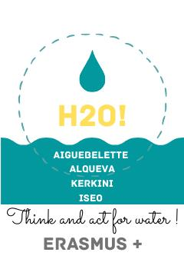
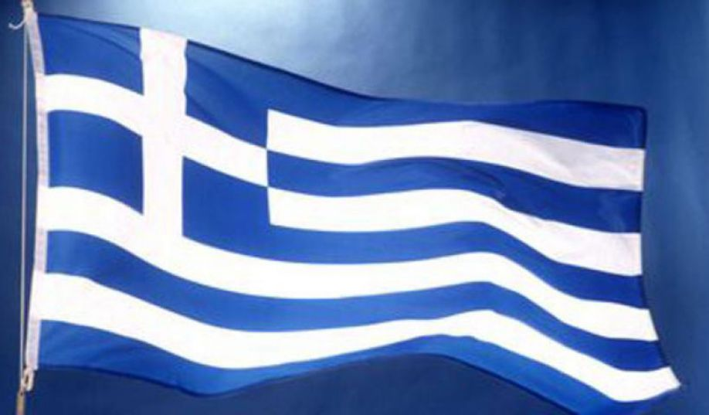
H20!
H20!
2021-2024
2nd Primary School of Iraklia, Greece
2e École Primaire d’Iraklia
Grèce
2021-2024
www.free-powerpoint-templates-design.com

Slide 2
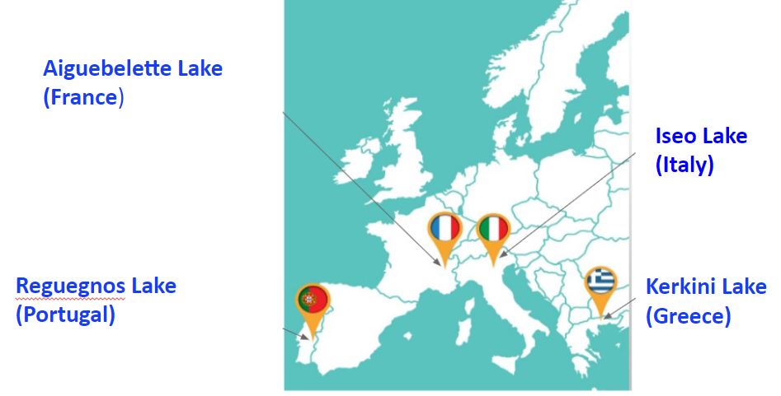
Our partners
Nos partenaires

Slide 3
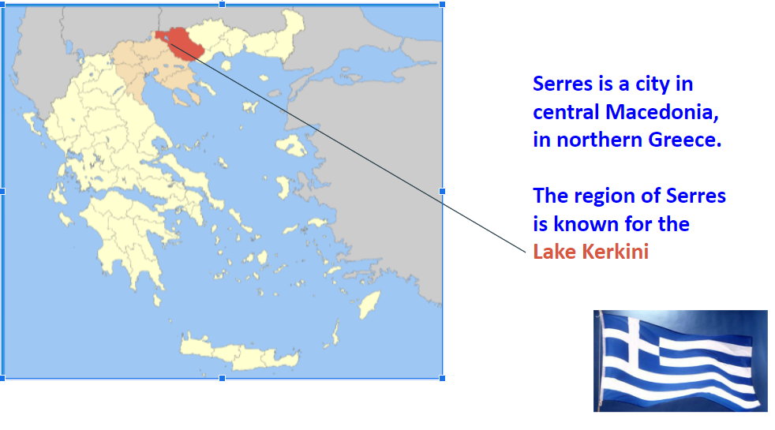
Serrès est une ville en Macédoine centrale, au nord de la Grèce. La région de Serrès est connue pour le lac Kerkini

Slide 4
La 2e école primaire d’Iraklia se trouve à 30 km de la ville de Serrès

Slide 5
N.E.C.C.A. helped us with the Project of Boat signs representing fauna and flora of Lake Kerkini.
N.E.C.C.A. nous a aidés avec le Projet des planches aux barques représentant le faune et la flrore du lac Kerkini.

Slide 6
For this project we made with the help of art teacher a picture and thanks to the teachers of Greek and French language we wrote a haiku poem about fauna and flora of Kerkini Lake in order to create signs that will stand on boats which the tour of Kerkini Lake. Our head master helped us with the coordination of the project.
Pour ce projet et avec l’aide de la prof des arts plastiques nous avons fait un dessin et grâce aux profs de langue grecque et de FLE nous avons écrit un poème haiku sur le faune et la flore du lac Kerkini dans le but de créer des planches qui vont être posées sur des barques qui font le tour du Lac Kerkini. Notre chef d’établissement nous a aidés avec la coordination du projet.

Slide 7
Haïku, Japanese poem, is the smallest poem that exists. It is made of 3 verses with 17 syllables in total.
The first verse has 5 syllables.
The second verse has 7 syllables.
The third verse has 5 syllables.
With the haïku poem, we express in words a picture of nature as well as our emotions.
Haïku, poème japonais, c’est le plus petit poème qui existe. Il est composé de 3 vers avec 17 syllabes au total.
Le premier vers contient 5 syllabes
Le deuxième vers contient 7 syllabes
Le troisième vers contient 5 syllabes.
Avec le poème haïku, on fait valoir une image de la nature et on exprime des sentiments.

Slide 8
On each sign there is a qr code that is linked to the site of the 2nd primary school of Iraklia. When visitors scan the qr code, they will be able to read articles containing more information about fauna and flora in Greek, English and French.
Sur chaque planche il y a un qr code lié au site de la 2e école primaire d’Iraklia. Quand les visiteurs scannent le qr code, ils seront capables de lire des articles avec plus d’informations sur le faune et la flore en grec, anglais, français.

Slide 9
These creations were presented at the local theatre of Iraklia (from 26th to 29th March 2024).
We present you the haïku poems in Greek and their translation in English and French
Ces créations ont été exposées au théâtre local d’Iraklia (du 26 au 29 mars 2024).
Nous vous présentons les poèmes haïku en grec et leur traduction en anglais et en français

Slide 10
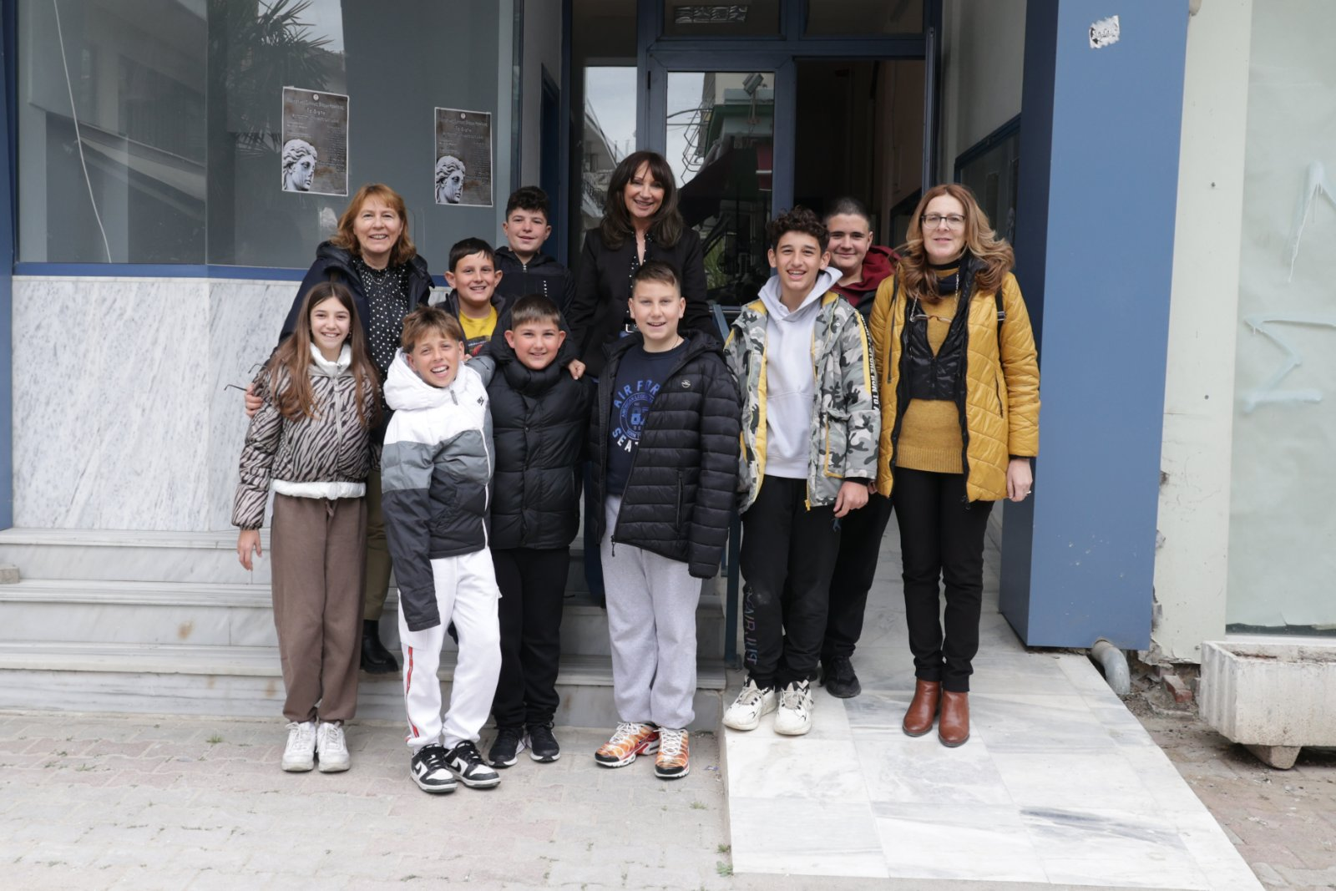

Slide 12
Beautiful Otter as
Passionated swimmer
Goes for a walk at night
Loutre ravissante comme
Nageuse passionnée
Se promène la nuit

Slide 14
Water buffaloes as guardians
Freshen themselves in the lake
A wave will appear
Des buffles d’eau gardiens
Se rafraîchissent dans le lac
une vague apparaît

Slide 16
Flamingos form a heart
Standing on one leg
The waltz begins
Flamants roses en cœur
Se lèvent en une patte
La valse commence

Slide 18
Detective investigates
In the lake with a spatula
Frogs go away
Détective cherche
Au lac avec une spatule
Crapauds s’enfuient

Slide 19
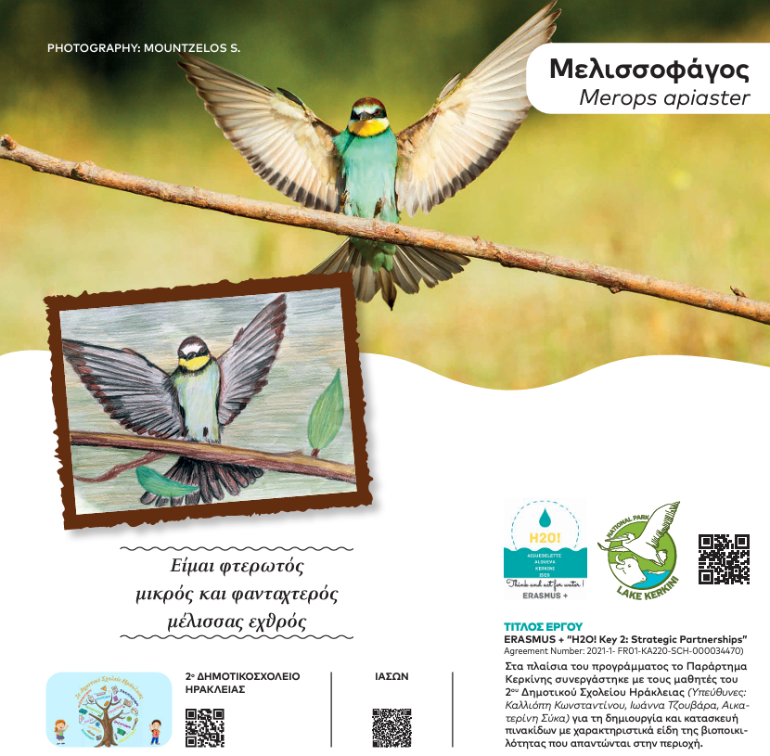

Slide 20
I am winged
Small and I have a fancy appearance
Enemy of the bee
J’ai des plumes
Je suis petit avec une allure fantaisie
Ennemi de l’abeille

Slide 21
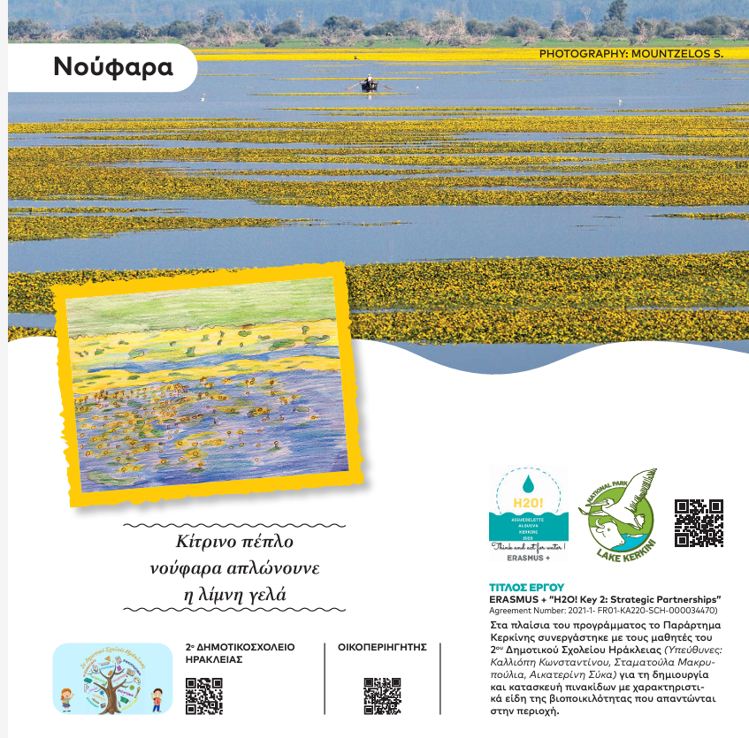

Slide 22
Yellow veil
Spread by water lilies
The lake smiles
Voile jaune
Déployée par les nénuphars
Le lac sourit

Slide 24
Grey queens
Experience adventures
In the blue sky
Des reines grises
Vivent des aventures
Sur le ciel bleu

Slide 26
The heron sees itself
In the mirror of the water lake
What a beautiful bird!
L’ardéidé se regarde
dans le miroir de l’eau du lac
Quel bel oiseau !

Slide 27
The signs on the Kerkini Lake boat pedagogical team:
Kallliopi KONSTANTINOU, head master of the 2nd Primary School of Iraklia, Greece
Aikaterini SYKA, arts teacher
Stamatoula MAKRYPOULIA, teacher of French as foreign language
Ioanna TZOUVARA, teacher of Greek language (5th grade)
Dimitra KOTSOU, teacher of Greek language (6th grade)
L’équipe pédagogique des planches sur les bateaux du lac Kerkini:
Kalliopi KONTSANTINOU, chef d’établissement de la 2e école primaire d’Iraklia, Grèce
Aikaterini SYKA, enseignante d’art plastiques
Stamatoula MAKRYPOULIA, enseignante de FLE (Français Langue Étrangère)
Ioanna TZOUVARA, enseignante de langue grecque (5e classe)
Dimitra KOTSOU, enseignante de langue grecque (6e classe)

Slide 28
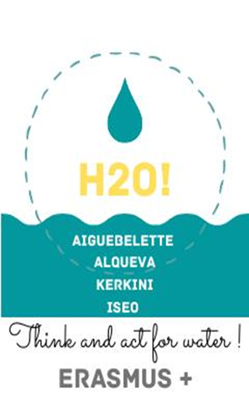
Ευχαριστούμε!!!!
Merci!!!!
Obrigado!!!
Thank you!!!

